Slide 1


BookTrade
Платформа для обмена книгами
Автор: Кирилл Бирюков
Приветствую всех! Меня зовут Кирилл, сегодня расскажу о проекте BookTrade — веб‑приложении для обмена книгами между любителями чтения.

Slide 2

Введение
Идея проекта
Решаемые задачи
Сделать удобную площадку для обмена прочитанными книгами
Каталог доступных книг с фильтрами
Регистрация и безопасный вход пользователей
Снизить затраты на покупку новых изданий
Удобный пользовательский интерфейс
Поощрить чтение и общение книголюбов

Slide 3

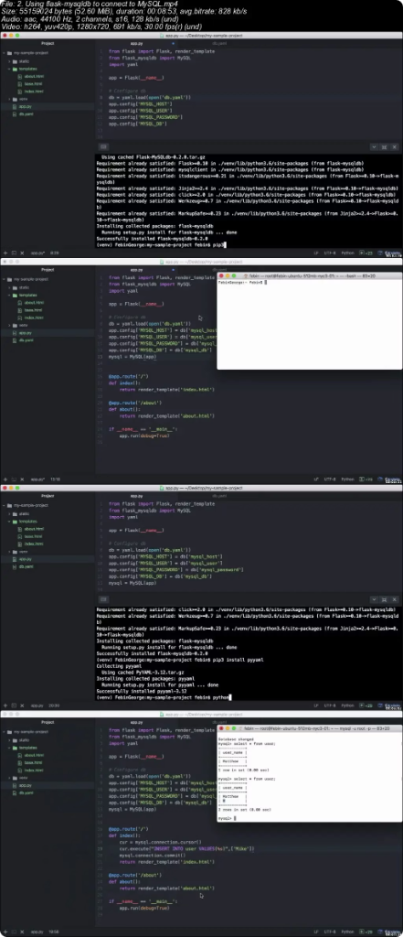




Архитектура и структура проекта
app/ — ядро приложения:
models (User, Book)
routes (авторизация, страницы каталога)
api (REST‑эндпойнты)
forms (WTForms‑формы)
templates (Jinja2‑шаблоны)
scripts/ — утилиты на argparse:
create_admin.py
import_books.py
seed_data.py
tasks/ — фоновые задачи на schedule
ежедневная рассылка
instance/ — SQLite‑база booktrade.db

Slide 4


Технологии
Backend
Инструменты
Python 3, Flask
Фон: schedule (периодические задачи)
БД: SQLite + Flask‑SQLAlchemy (+ Flask‑Migrate)
CLI: argparse-скрипты
Авторизация: Flask‑Login, Flask‑WTF (CSRF‑защита)
REST‑API: Flask‑RESTful
Frontend и деплой
Frontend: Bootstrap 5, Jinja2‑шаблоны
Контейнеризация: Docker + docker‑compose

Slide 5
Заключение
Выводы
Возможности развития
BookTrade реализует задачу обмена книгами «из коробки»
Поддержка PostgreSQL/MySQL
Реальные уведомления (email/SMS)
Удобный интерфейс, расширяемая архитектура
Модуль рейтингов и отзывов
Простое развёртывание (Docker / скрипт run.sh)
Мобильное приложение (React Native)
Фильтрация по геолокации

